Slide 1
В І Т А Ю!

Slide 2
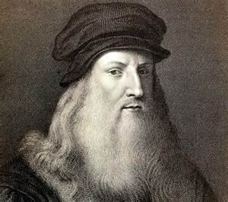
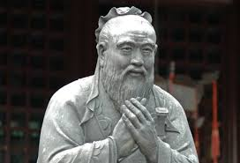
Знання, не перевірені
досвідом, безплідні й
повні помилок
Леонардо да Вінчі
Те, що чую – я забуваю,
Те, що бачу – я запам’ятаю,
Те, що роблю – я розумію
Конфуцій

Slide 3
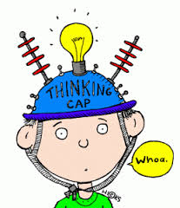
“ Мозковий штурм ”
1.
Що таке хімічна реакція?
Які типи реакцій ви знаєте?
5.
Що таке каталізатор?
4.
3.
Які ознаки хімічної реакції?
2.
Які корисні та які шкідливі реакції ви знаєте?

Slide 4
Тема уроку : Швидкість хімічної реакції . Фактори, що впливають на швидкість

Slide 5
Мета уроку:
Дати визначення поняттю «швидкість хімічної реакції».
Експериментально з'ясувати, які фактори впливають на швидкість хімічної реакції.

Slide 6
Інтеграція
Хімія
Фізика
(математика)
Швидкість – це величина, яка чисельно дорівнює шляху, який проходить тіло за одиницю часу

Slide 7
Гомогенні реакції
Гетерогенні реакції
Є поверхня розділу речовин (неоднорідне середовище)
Немає поверхні розділу реагуючих речовин (однорідне середовище)

Slide 8
Швидкість реакції визначається зміною кількості речовини за одиницю часу
В одиниці об’єму V | На одиниці поверхні S
 | Δn - зміна кількості речовини (моль); Δ t– інтервал часу (с, хв)
- зміна молярної концентрації;

Slide 9
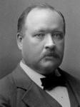
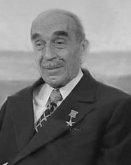
Вчені, що зробили внесок в розвиток хімічної кінетики
Якоб Вант-Гофф – голландський вчений, перший лауреат Нобелівської премії з хімії (1901 р)
Сванте Арреніус – лауреат Нобелівської премії за відкриття в області розчинів, відкрив залежність миттєвої швидкості реакції від температури
М.М.Семенов - лауреат Нобелівської премії з хімії "за дослідження в області механізму хімічних реакцій", 1956

Slide 10
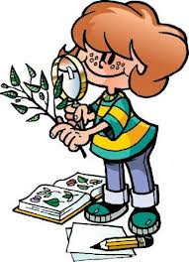
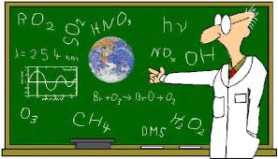
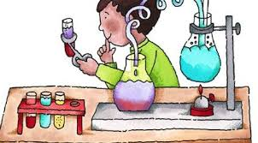
“Вчені-дослідники”
Фактори
Концентрація
Природа речовин
Температура
Сторонні
речовини
Площа поверхні

Slide 11
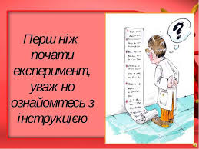
Правила техніки безпеки
1.Будь максимально обережним під час виконання будь-яких експериментальних робіт.
2. Будь особливо обережний під час роботи з їдкими речовинами, потрапляння яких на шкіру може призвести до травм.

Slide 12
Захист лабораторної роботи
Що вивчали?Що робили?
2. Що спостерігали?
3. Рівняння реакції.
4. Висновок.

Slide 13
Вплив концентрації
Зі збільшенням концентрації реагуючих речовин швидкість реакції зростає

Slide 14
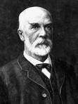
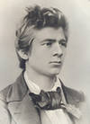
Закон діючих мас 1867 рік
Норвезькі
дослідники
Гульдберг
Като
Максиміліан
Швидкість хімічної реакції пропорційна добутку концентрацій реагуючих речовин, взятих у степенях рівних їх коефіцієнтам в рівнянні реакції. Цей закон ще називають законом діючих мас.
Математична залежність швидкості від концентрації для реакції :
А + Б = АБ
має вигляд:
v = k[А][Б]
Де V –швидкість реакції;
K – константа швидкості;
[А] и [Б] – концентрації речовин А и Б відповідно
Петер
Вааге
1865 рік –
російський вчений М.М. Бекетов

Slide 15
Вплив площі поверхні
Швидкість реакції збільшується завдяки:
збільшенню площі поверхні зіткнення реагентів (подрібнення)
безперервному підводу реагентів та гарному відведенню продуктів з поверхні, де йде реакція

Slide 16
Вплив природи реагентів
Під природою реагуючих речовин розуміють їх склад, будову, взаємний вплив атомів у неорганічних і органічних речовинах
М.М. Бекетов

Slide 17
Вплив температури. Правило Вант-Гоффа
При збільшенні температури на кожні 10⁰ швидкість реакції зростає у 2-4 рази.
Величина, що показує, у скільки разів збільшиться швидкість реакції, називається температурним коефіцієнтом, або коефіцієнтом Вант-Гоффа(Υ)
Я. Вант-Гофф (1852-1911). Голландський хімік. Один із засновників фізичної хімії.

Slide 18
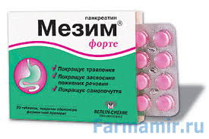
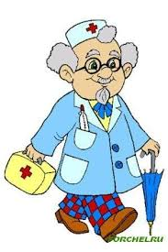
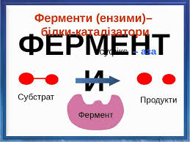
Вплив спеціальних речовин
Каталізатори – речовини, що прискорюють хімічну реакцію, залишаючись незмінними.
Ферменти – біологічні каталізатори.

Slide 19
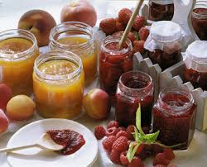
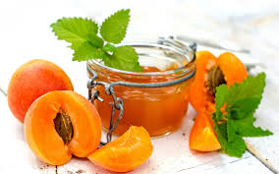
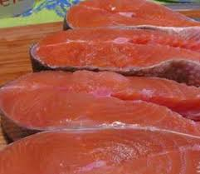
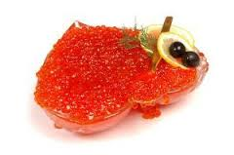
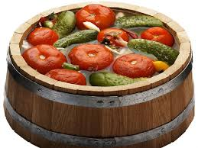
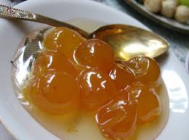
Вплив спеціальних речовин
Інгібітори – речовини, що уповільнюють хімічну реакцію залишаючись незмінними
Сіль та цукор – найдревніші консерванти

Slide 20
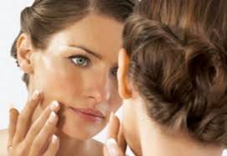
Проблемне питання
Старіння – хімічна реакція
Як мені довгий час залишатися молодою?

Slide 21
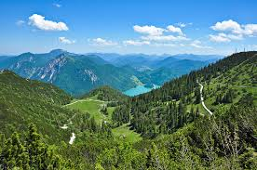
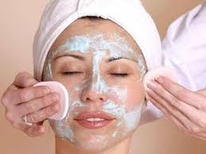
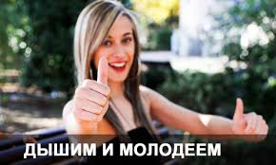
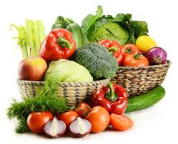
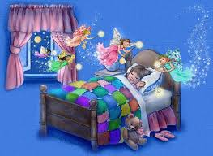
“Лабораторія молодості”
Молодість
Відпочинок
в горах
Антивікова косметика
Інгібітори-
анти-
оксиданти
Здоровий сон
Правильне дихання

Slide 22
“ Мікрофон”
Тепер я знаю…
Тепер я можу…
Тепер я зрозумів…

Slide 23
Домашнє завдання
§15, № 142, 143, 144

Slide 24
Дякую за увагу

